Slide 1
なぜ、Webサイトが狙われるのか。
そして何をすべきか。
わんくま同盟 東京勉強会 #27
上野 宣
Copyright (C) 2008 Tricorder Co. Ltd. All Rights Reserved.

Slide 2
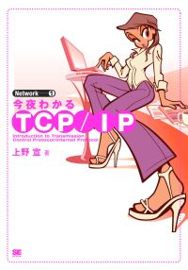
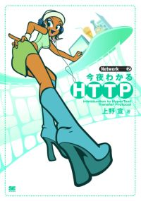
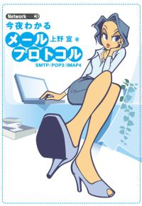
上野 宣 （うえの・せん）
株式会社トライコーダ 代表取締役
著書など
今夜わかるTCP/IP
今夜わかるHTTP
今夜わかるメールプロトコル SMTP/POP3/IMAP4
ネットワーク初心者のためのTCP/IP入門
ネットでライフハック―仕事をらくらく片付ける超便利!ウェブツール
平成20年度 テクニカルエンジニア 情報セキュリティ試験によくでる午前問題集
＠IT、ScanNetSecurity、HackerJapanなどに連載中、その他多数
セキュリティ＆プログラミングキャンプ講師
2

Slide 3
詳しくはWebで
検索
また上野宣か

Slide 4
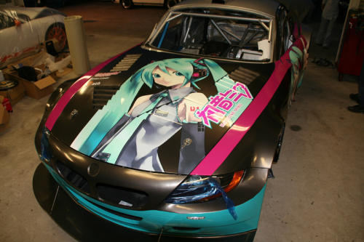
安全なWeb？
安全な”車”なら想像がつく

Slide 5
今日の目的
Webの安全について知ってもらうことが目的
そのためには、現在のWebを取り巻く現状を知っていただき、どうやって守ればいいかを知る必要がある

Slide 6
なぜ、皆さんがWebサイトを安全にしなければならないのか？
攻撃はどこのWebサイトでも請ける可能性があることを知って下さい
ウチには狙われる資産がない？
  そのサーバー自体を狙っている
  御社の信用力を利用しようとしている

Slide 7
なぜ、御社のWebサイトが攻撃されるのか。
そして、守るためには何をすればいいのか。
これらを学びましょう。

Slide 8
なぜ、御社のWebサイトが
攻撃されるのか？

Slide 9
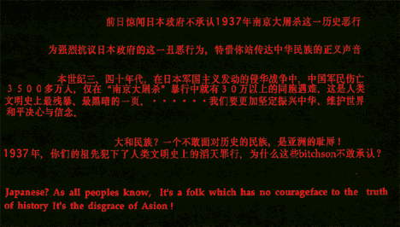
どういうWebサイトが狙われるのか？
  有名企業？
  官公庁？
    2000年には科学技術庁ホームページ改ざんを皮切りに改ざんラッシュ
動機は何？
  技術力の誇示
  政治的なもの

Slide 10
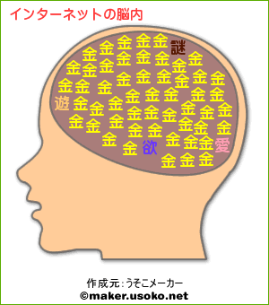
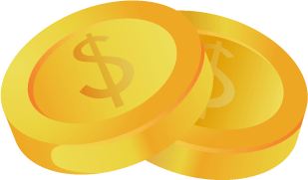
これは一昔前の話
今は金銭目的

Slide 11
具体的な被害
換金できる情報を盗まれる
  個人情報やクレジットカードなどの情報
フィッシング詐欺などの温床になる
  Webにフィッシングサイトを構築されてしまい、訪れたユーザーから個人情報などを盗む
  サイトにある個人情報などが欲しいわけではない
  あなたのサイトの信用力が欲しい
  信用力を使って、フィッシングサイトを構築

Slide 12
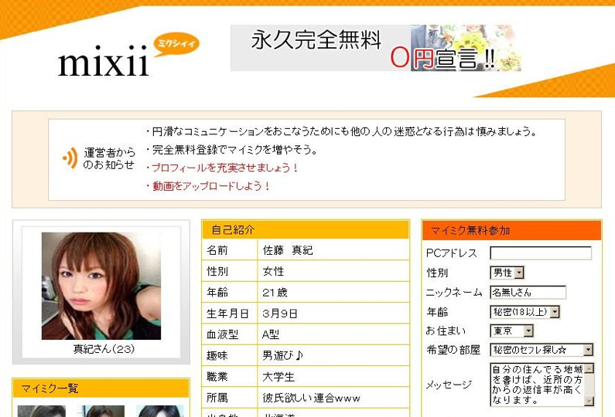

Slide 13
具体的な被害
次の攻撃の拠点（踏み台）に活用される
スパム配信の拠点
DDoS攻撃の拠点
セキュリティ上の問題があるサーバーなら何でもいい

Slide 14
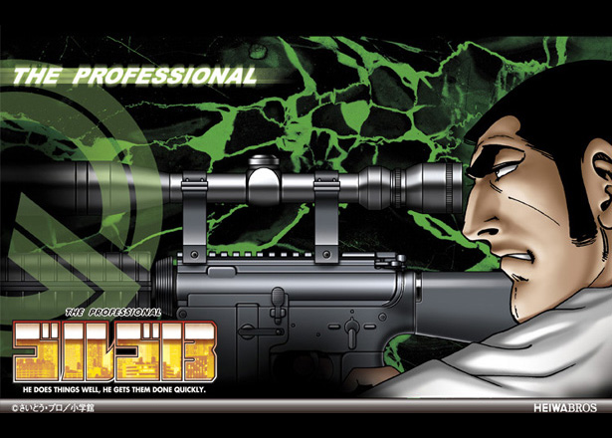
どうやって攻撃しているのか
一昔前はゴルゴ13のように
今は自動攻撃ツールによる乱れ打ち
  Rock Fish Kit、FastFluxなど

Slide 15
攻撃成功後の行動
見つからないように潜伏
こっそりサーバーを利用する
こっそり個人情報やクレジットカード情報などを盗み続ける
攻撃されていることを運営者が気が付かないことも多い

Slide 16
御社のWebサーバーに個人情報があろうがなかろうが狙われる時代になっている
攻撃者は誰でもいい
無差別に弱いWebサーバーを狙う

Slide 17
攻撃手法の変遷
ターゲットはサーバーからWebアプリケーションへ
サーバー、OS、市販アプリケーション
  厳しいセキュリティ要件とテストを実施
Webアプリケーション
  低予算、機能優先であることが多い
  脆弱性のあるWebアプリケーション

Slide 18
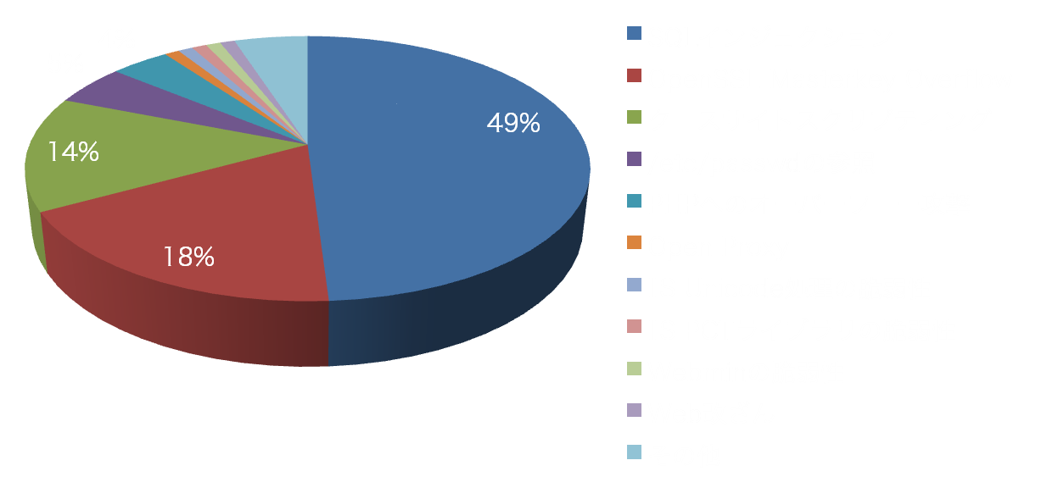
2007年度の国内の侵入傾向
Webアプリケーションへの攻撃が急増
  独自開発のWebアプリを狙った攻撃が増加
  SQLインジェクションは前年度比約6倍
参考資料
・JSOC Report 侵入傾向分析レポート Vol.8
・JSOC Report 侵入傾向分析レポート Vol.9

Slide 19
脆弱性のほとんどはバグ
誰の問題？
  営業
  プログラマ
  設計者
  経営者
もし被害が起きた場合、発注者が責任を負うことになる

Slide 20
カカクコム事件
不正アクセスにより、22,511件のユーザーのメールアドレスが盗まれる
SQLインジェクションによりWebページが改ざんされ、トロイの木馬型ウイルスを仕掛けられる
改ざん後はWebサイトを10日間閉鎖
  2005年5月14日～24日

Slide 21
事件の被害
個人情報が盗まれたユーザーの被害
ウイルスに感染した可能性のあるユーザーの被害
株式市場への影響
社員のモチベーションの低下
サイト閉鎖によるビジネス上の損害

Slide 22
でも、
Webアプリケーションに問題がなければ事件を防ぐことはできた

Slide 23
サウンドハウス事件
外部からの不正アクセスにより、
最大97,500件の顧客データが流出した可能性
  2008年3月11日～22日に掛けて
約2年前にSQLインジェクションの痕跡

Slide 24
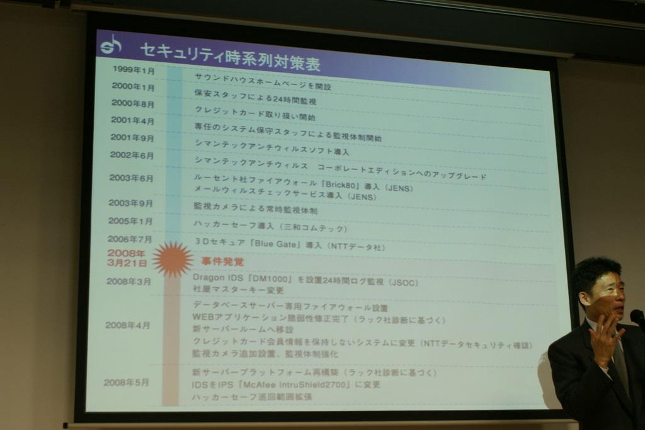
WAS Forum 2008 「Web攻撃の脅威に立ち向かうには」
講演者：株式会社サウンドハウス 代表取締役社長 中島尚彦

Slide 25
でも、
Webアプリケーションに問題がなければ事件は防ぐことができた

Slide 26
守るためには
何をすればいいか

Slide 27
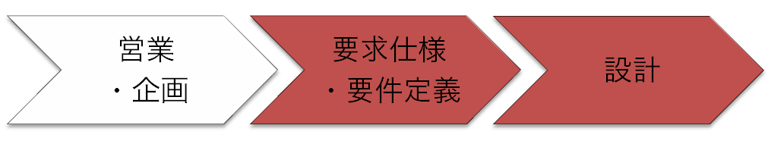
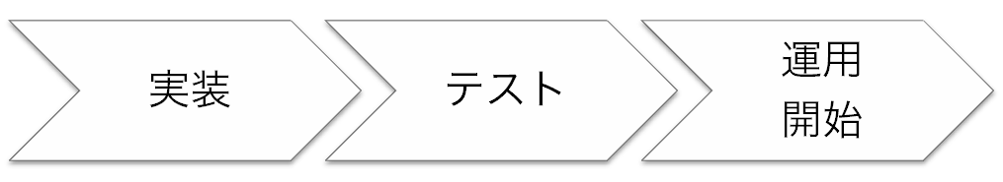
要件です。設計です。
安全なWebサイトを作るには設計以前が重要
早い段階で対応する方がコストが少ない
  要求仕様や設計の不備は、後のフェーズ全てに影響する

Slide 28
安全なWEBサイト設計のために
知っておくべきこと

Slide 29
セキュリティホールを修正する
コスト（フェーズ別）
コスト
60
15
6.5
1
要求仕様・設計時
実装時
テスト時
運用開始後
参考：Kevin Soo Hoo, “Tangible ROI through Secure Software Engineering.”Security Business Quarterly, Vol.1, No.2, Fourth Quarter, 2001.

Slide 30
安全でないWebサイトができる例
要求仕様や設計だけが重要なわけではない
開発に本来必要な工数が確保できていない
機能実装を優先し、異常系に不備がある
安全でないコードの再利用
プログラマのスキル不足
テストケースの不備
環境、運用の問題
  ネットワーク・サーバ環境の不備
  運用開始後に出現した新たな脅威
開発に必要な工数の目安（割合）
要求仕様作成、設計 | 1/3
実装（コーディング） | 1/6
単体テスト | 1/4
統合テスト | 1/4

Slide 31
守るべき資産に応じて、「どの程度、安全にすべきなのか」という基準を知っておく必要がある
守るべき資産とは何か？
  利用者の情報
  サービスレベル（会社・サービスの信頼）
  売上
  会社

Slide 32
セキュリティはトレードオフ
何かを求めれば、何かを犠牲にする二律背反の関係
コスト
  実際の費用
    開発費、維持費、運用費
    教育費、間接費（営業、総務、地代など）など
  機能を実装しなかったことによる機会損失
    実装していれば増えたはずの売上
利便性
リスク

Slide 33
何を調整してセキュリティに割り当てるか
コスト
  セキュリティのためのコスト増加は容認されないこともある
利便性
  セキュリティ向上のために利便性を犠牲にできるのか？
リスク
  調整できるのはリスク！
  リスクの緩和を戦略として取り入れる

Slide 34
リスクの緩和を戦略として取り入れる
リスク前提で運用を続ける
  リスクを受け入れる、許容範囲内に納める
リスクを回避する
  機能をあきらめる、システムを停止する
リスクの限定
  影響を一定レベルに抑制する、インシデントの検知、サポート体制を整える
リスク計画
  リスク緩和プランを策定して、リスク管理を行う
  事前合意を得ておく、復旧計画を立てる
リスクの委譲
  保険に加入（個人情報漏洩保険など）、損失を他で補う

Slide 35
WEBアプリケーションへの攻撃

Slide 36
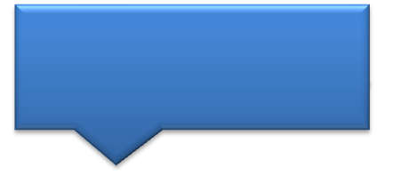
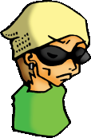
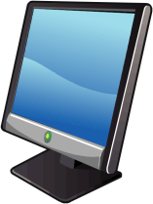
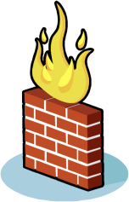
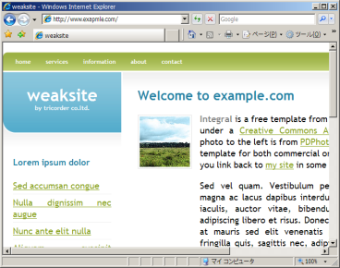
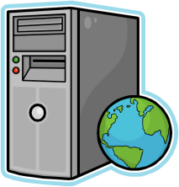

Webアプリケーションへの攻撃
脆弱性のある
Webアプリケーション
ファイアウォール
①攻撃コードの実行
攻撃者
80/tcp, 443/tcp は通過
②データの盗難
権限の奪取など
DB
Webサーバー

Slide 37
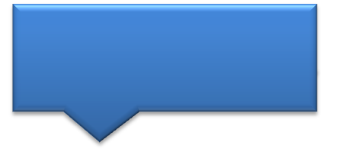

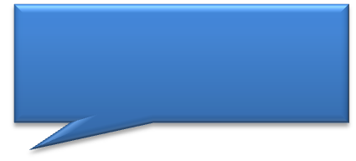
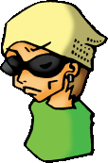

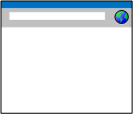

受動的攻撃
脆弱性のある
Webアプリケーション
③被害者のブラウザが
攻撃コードを実行
被害者
②仕掛けられた
HTTPリクエストを
被害者のブラウザや
メールソフトで開く
④Webページの改ざん
データの盗難など
攻撃者が用意した
Webページやメール
DB
①罠への誘導
Webサーバー
攻撃者

Slide 38
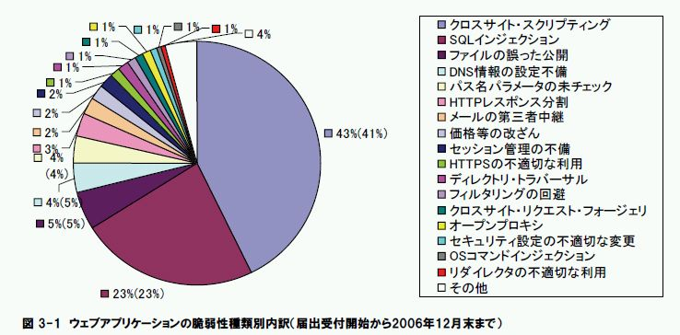
Webアプリケーション脆弱性ランキング
情報セキュリティ白書 2007年版
（http://www.ipa.go.jp/security/vuln/documents/2006/ISwhitepaper2007.pdf）より

Slide 39
攻撃手法（１）
Webアプリケーションに依存しない
  既知の脆弱性
  製品の設定ミス
  パスワード攻撃
  バッファオーバーフロー
構成や設定の不備
  強制ブラウズ
  情報の意図せざる流出
  不十分なエラー処理
  システムのバックドアやデバッグモードの残存

Slide 40
攻撃手法（２）
入力チェックの不備
  パラメータ操作
    (1) URLパラメータの改ざん
    (2) hiddenフィールド値の操作
    (3) Cookie値の操作
  ステルスコマンド操作
    (1) SQLインジェクション
    (2) OSコマンドインジェクション
  クロスサイトスクリプティング
  クロスサイトトレーシング
  HTTPヘッダインジェクション
  ディレクトリトラバーサル

Slide 41
攻撃手法（３）
認証の不備（ロジックエラー）
  セッションハイジャック／リプレイ
  セッション固定
  CSRF（Cross Site Request Forgery ）

Slide 42
安全なWebアプリケーションの
ためのセキュリティ要件

Slide 43
開発者、開発業者任せ
「セキュリティを考慮」という要件
これでは解決しない
要求(発注)仕様書にセキュリティ要件を明記することが必要
  要件がないものは誰も作らない
  要件がないと納品検収時に確認できない

Slide 44
セキュリティ要件の参考資料
IPA 安全なウェブアプリケーション発注のあり方
http://www.ipa.go.jp/security/vuln/event/documents/200612_5.pdf
JNSAセキュアシステム開発ガイドライン「Webシステム セキュリティ要求仕様（RFP）」編 β版
http://www.jnsa.org/active/2005/active2005_1_4a.html
弊社（株式会社トライコーダ）も
セキュアWebアプリケーション構築の教育をやっています。

Slide 45
まとめ
なぜ、御社のWebサイトが攻撃されるのか？
  大半は自動ツールによる無差別攻撃
そして、守るためには何をすればよいのか？
  リスク管理
  適切なセキュリティ要件
    Webアプリケーションに共通で使える部分は多い

Slide 46
Webアプリケーションのセキュリティ要件（１）
画面設計
  画面遷移図の提出
  新たなウィンドウを開かない
  Webブラウザのデフォルト設定で動作すること
  フレームを使用しない
ドメイン名
  システムが使用するURLのドメイン名は1つにする

Slide 47
Webアプリケーションのセキュリティ要件（２）
SSL
  暗号化なしに送受信してはならない情報を明確にする
  入力欄のある画面をhttps:// にする
  サーバ証明書は警告の出ないものを使用する
  SSL2.0を使用しない
キャッシュ
  キャッシュを禁止するようにする

Slide 48
Webアプリケーションのセキュリティ要件（３）
CSRF対策
  重要な変更を実施する機能を持つ画面はPOSTメソッドによるアクセスに限定（またはパスワードの再入力）
  重要な変更を実施する機能を持つ画面に遷移する前の画面には秘密情報をhiddenパラメータに挿入し次の画面で確認を行う
クロスサイトスクリプティング（XSS）対策
  HTMLの出力は直接プリントしない
  HTMLタグを含む入力を認める機能を設けない

Slide 49
Webアプリケーションのセキュリティ要件（４）
SQLインジェクション対策
  SQL呼び出しをするコードは一か所にまとめて抽象化すること
  SQL文を直接組み立てることをせず、Prepared Statementを使用すること
セッション
  ログイン中のユーザーの特定は、セッションIDで行うこと
  ログインが成功する前の段階でセッションIDを発行しない
  セッションIDは、cookieまたは、POSTアクセスのhiddenパラメータにのみ格納すること
  セッションIDはログインする都度、乱数により生成する
  セッションIDは80ビット以上とする

Slide 50
Webアプリケーションのセキュリティ要件（５）
ログイン・ログアウト
  ログイン時にパスワードを数回間違えると、数時間ログインできないロックアウト機構を設ける
  ログアウト機能を設け、ログアウト機能が呼び出されたらセッションを破棄する
  一定時間操作がなかったときに、セッションを破棄（自動ログアウト）すること

Slide 51
Webアプリケーションのセキュリティ要件（６）
リダイレクタ
  パラメータで指定されたURLへのリダイレクト機能を設けない
パラメータ
  セッションID以外の値を格納するcookieを発行しない
  URLパラメータに秘密情報を含めない
  パラメータにファイル名（パス名）を一切含めない

Slide 52
Webアプリケーションのセキュリティ要件（７）
実装
  シェル呼び出しを使用しない
  外部コマンド呼び出しを使用しない
  C言語等のバッファオーバフロー系の脆弱性が所持得る言語を使用しない
  eval()など指定された文字列を言語として実行する機能を使用しない
  暗号を使用する場合は、暗号アルゴリズムにCRYPTRECの電子政府推奨暗号のみを用いること
  乱数を用いる場合は、暗号学的に安全な擬似乱数生成系により乱数を生成する

